Slide 1

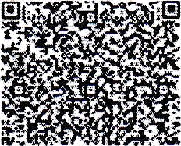


ДЕРЖЛІКСЛУЖБА
ты контго.аю за нщ•котиками v кіровогрддській oaпAcтi
вуд. Преображенська, 2, м. Крошюнідtькійі, 23006. тел. (0522) 32-14-41
e-mвi1: d1s.kr dls.gov.ua, hitps://www.dls.gov.na Код згілно з СДРІІОУ 37039305
QEPЖABHA СЛУЖБА 3 .ЛІКАРСЬКИХ ЗАСОБІВ
№ ЛW‘D
" ву
Rерlвяикам та Уповвоважеяим особам аптечних та меди•івах заюзадів Кіровоградсьної області
До yвarri Уповноважепях oel6!
Надасмо розпоряджения Українського фармацевтпчного агентства вtодо забороня обігу лікарського аасобу.
а в о т вказанІіх у розпорядженні лікарсьшіх засобів, повіуомптп Державну
службу з лікарсьКNх засобів та контролю за наркотгіками у Кіровоградськііі оfiласті gpq
В T1 3 О И щодо вітонания розпорядження.
Інформацію надавати на паперових носіях поівтою, за адресою: вул. Мреобра:нсенська, 2,
!w. Кропивницький, 25006, з додатками:
а) при вміщенні в карантин додасться копія прибуткової наюгадної;
6) прп поверненні постаяальнииу додаються: копія прпбутковоі нахладнгіі;
копія пакладної на повернепня.
в) v вппадку передаяі відходів лікарського засобу на упілізацію a6o знивіення. у двотііжн_евНй. croк поін_форм a¿Ii Державну службу з лікарськНх засобів та контролю за наркотиками у Кіровогралській області та надати копію прнбугкової накладної.
При наступних поставках лікарських засобів, вказаних у розпорядженнях, суб'ект господарювання повинен вжити заходів іцопо запобігання придбання, реалізації та
застосування лікарськпх засобів, зазначепих у розпорядженнЯх.
”'
У в оет лікарських засобів, вказанпх у розпоряджеюіях яи шістах Укрфармагентетва, відповtді в письмовоиу вигляді яадавати е по 6
Одночасно нагадусмо. що з розпорядженнямп та шістамп Укрфармагентства можна ознайоміггися на офіиіпному вебсаsпі УкраіисЬЕОго фармаііетичного агеіггства (https://www.dls.gov.ua/) в розділі РОЗПОРЯДЖЕННЯ УКРФАРМАГЕНТСТВА.
Додаткп:
Копія розпорядження УкраїнсыtОго фармацевтпчного агентства від 13.10.2026
№ 498-001.1.01/002.0›’17-26 на 1 apx.;
Копія розпорялження Українського фармацевтишіого агентства від 13.10.2026
№ 499-001.1,01/002.0/17-26 на 1 apx..
Rа•іаяъптік службп
Лілія ПАНФІ.ЈІОВА
Остапенко Вапеиттіна 32 14 41

Slide 2




YKPAÏHCЬKE ФАРМАЦЕВТИЧНЕ АГЕНСТВО
(Укрфармагентство)
проспект Берестейський, 120-A, м. Київ, 03115, тел/факс: (044) 422-55-77, e-mail: 1s dls ov ua, https://www.dls.яov.ua, Код СДРПОУ 40517815
№ від
Керівникам господарювання, займаються
суб'сктів
які реалізацісю,
зберіганням i застосуванням лікарських засобів
Керівникам територіальних органів Укрфармагентства
РОЗПОРЯДЖЕППЯ
Відповідно до Конституції Украіни, статей 15, 22, 55 Закону України
«Основи законодавства України про охорону здоров'я», статей 15, 17, 21 Закону України «Про лікарські засоби», Положения про Державну службу України з лікарських засобів та контролю за наркотиками, затвердженого постановою Кабінету Міністрів України від 12.08.2015 № 647, Порядку здійснення державного контролю якості лікарських засобів, що ввозяться в Україну, затвердженого постановою Кабінету Міністрів України від 14.09.2005 № 902, пункту 3.2.2 Порядку встановлення заборони (тимчасової заборони) та поновлення обігу лікарських засобів на територїі Украіни, затвердженого наказом Міністерства охорони здоров'я України від 22.11.2011 N• 809 (зі змінами), заресстрованого Міністерством юстиціі України від 30.01.2012 за № 126/20439, Порядку контролю якості лікарських засобів під час оптової та роздрібної торгівлі, затвердженого наказом Міністерства охорони здоров'я України від 29.09.2014 № 677, зареестрованого Міністерством юстиції України від 26.11.2014 за No 1515/26292, Правил утилізації та знищення лікарських
засобів, затверджених наказом Міністерства охорони здоров'я України
України
від 24.04.2015 № 242, зареестрованих Міністерством юстиції від 18.05.2015 за № 550/26995, на підставі надходження
міжнародного
повідомлення від регуляторного органу Бразилії 3s BR/ Falsificacao/456.1.0
щодо виявлення в обігу cepiï B5011В05 фальсифікованого
M2 Держлікслужба
N-498-OOH.1.01/002.0/17-26 від 13.10.2026
&а
@ у_{а}
контролю за
наркотиками у
Кіровоградській
області
№982/02.12-26 віл 14.10.2026

Slide 3
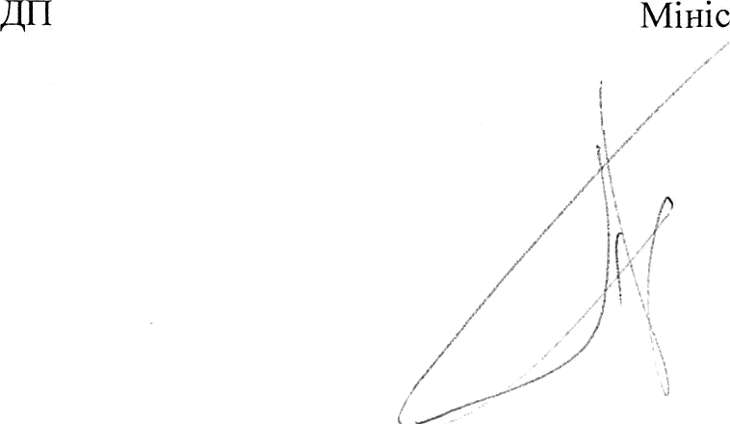
ФЕСГО*/PHESGO (Pertuzumabe + Trastuzuinabe), 600 mg + 600 mg, аспептично оброблений розчин для парентерального введення малого об’сму, з маркуванням виробника F. HOFFMANN - LA ROCHE LTD.
3 метою активної протидії поширенню лікарсвких засобів, шляхи надходження та умови зберігання яких невідомі, визначити якість та безпечність яких неможливо, з огляду на те, що така продукція с небезпечною та може нести загрозу життю та здоров ю населения:
ЗАБОРОНЯЮ реалізацію, зберігання та застосування cepiï B5011B05
фальсифlкованого лікарського засобу ФЕСГО^/РНЕЅGО (Pertuzumab+ Trastuzumabe), 600 mg + 600 mg, аспептично оброблений розчин для парентерального введення малого об'сму, з маркуванням виробника F. HOFFMANN - LA ROCHE LTD.
Суб'ектам господарювання, які здійснюютв реалізацію, зберігання та застосування лікарських засобів, невідкладно, після одержання даного розпорядження перевірити наявність вказаної cepiï лікарського засобу, вжити
заходи щодо вилучення ii з обігу шляхом знищення a6o повернення постачалвнику, про що повідомити територіальний орган Держлікслужби.
У разі знищення відходів зазначеної cepiï лікарського засобу, в
двотижневий строк направити до територіального органу Держлікслужби копію акта про знищення відходів лікарського засобу.
Контроль за виконанням даного розпорядження здійснюють територіальні органи Держлікслужби на відповідній території.
Невиконання даного розпорядження тягне за собою відповідальність згідно чинного законодавства України.
Koпii даного розпорядження направлені: Міністерство охорони здоров'я України;
«Державний експертний центр
України»;
ТОВ «Рош Україна», Україна.
терства охорони здоров'я
1. В.О. ЙОЛОВИ
Tapac ПPOH IB
Олехсандра CAB Ч ЕН КО, тел.044-422-55-04, ви. 109

Slide 4






УKPAÏHCЬKE ФАРМАЦЕВТИЧНЕ АГЕНТСТВО
(Укрфармагентство)
проспект Берестейський, I 20-A, м. Киі‘в, 03115, тел/факс: (044) 422—55—77, e-mail: dls@dls о а, https://www.dls.gov.ua, Код СДРПОУ 40517815
На № від
Керівникам господарювання, займаються
суб'сктів
які
реалізаціею,
зберіганням i застосуванням
лікарських засобів
Керівникам територіальних
органів Укрфармагентства
РОЗПОРЯДЖЕННЯ
Відповідно до Конституції України, статей 15, 22, 55 Закону України
«Основи законодавства України про охорону здоров'я», статей 15, 17, 21 Закону України «Про лікарські засоби», Положення про Державну службу України з лікарських засобів та контролю за наркотиками, затвердженого постановою Кабінету Міністрів України від 12.08.2015 № 647, Порядку здійснення
державного контролю якості лікарських засобів, що ввозяться в Україну, затвердженого постановою Кабінету Міністрів України від 14.09.2005 № 902, пункту 3.2.2 Порядку встановлення заборони (тимчасової заборони)
та поновлення обігу лікарських засобів на території України, затвердженого
наказом Міністерства охорони здоров'я України від 22.11.2011 № 809 (зі змінами), зареестрованого Міністерством юстицн України від 30.01.2012 за № 126/20439, Порядку контролю якості лікарських засобів під час оптової та роздрібної торгівлі, затвердженого наказом Міністерства охорони здоров'я України від 29.09.2014 N* 677, зареестрованого Міністерством юстиції України від 26.11.2014 за № 1515/26292, Правил утилізаціі та знищення лікарських
засобів, затверджених наказом Міністерства охорони здоров'я України
України
від
24.04.2015 N• 242, зареестрованих Міністерством юстиції
від 18.05.2015 за 3в 550/26995, на підставі надходження
міжнародного
лікарських
контролю за наркотиками у Кіровоградській
області
№983 02.12-26 від 14.10.2026
повідомлення від регуляторного органу Бразилії N BR/
M2 Держлікслужба
№499-001.1.01/002.0/17-26 від 13.10.2026

Slide 5
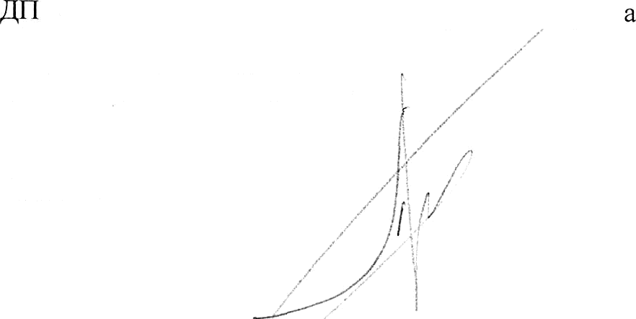
щодо виявлення в обігу серій 432221, 432844, 432862 фальсифікованого лікарського засобу EHXEPTY/ENHERTU (trastuzumab dei'uxtecan), 100 mg,
ліофілізований порошок, EUROPE GMBH.
3 метою активної
з маркуванням виробника DAIICHI SANKYO
протидіі поширенню лікарських засобів, шляхи
надходження та умови зберігання яких невідомі, визначити якіигь та безпечність яких неможливо, з огляду на те, що така продукція е небезпечною та мотке нести загрозу життю та здоров ю населения:
ЗАБОРОНЯЮ реалізацію, зберігання та застосування серій 432221, 432844, 432862 фальсифікованого лікарського засобу EHXEPTY/ENHERTU (trastuzumab deruxtecan), 100 mg, ліофілізований порошок, з маркуванням виробника DAIICHI SANKYOEUROPБ GMBH.
Cy6’ектам господарювання, які здійснюють реалізацію, зберігання та застосування лікарських засобів, невідкладно, після одержання даного розпорядження перевірити наявність вказаних серій лікарського засобу, вжити заходи щодо вилучення ïx з обігу шляхом знищення a6o повернення постачальнику, про що повідомити територіальний орган Держлікслужби.
У разі знищення відходів зазначених серій лікарського засобу, в двотижневий етрок направити до територіального органу Держлікслужби копію акта про знищення відходів лікарського засобу.
Контроль за виконанням даного розпорядження здійснюють територіальні органи Держлікслужби на відповідній території.
Невиконання даного розпорядження тягне за собою відповідальність згідно чинного законодавства України.
Копії даного розпорядження направлені: Міністерство охорони здоров'я Ухраі'ни;
«Державний експертний центр Міністерств
України»;
ТОВ «АстраЗенека Україна».
охорони ЗДО OD'я
Т.В.О. СОЛОВИ
Tapac ПPOHIB
Олександра CABH ЕН КО, тел.044-422-55-04, вн. 109

